Slide 1
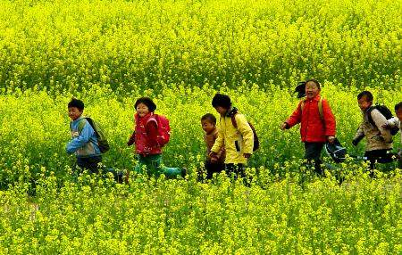
乡下孩子
镇江市金山小学 陆蓉

Slide 2
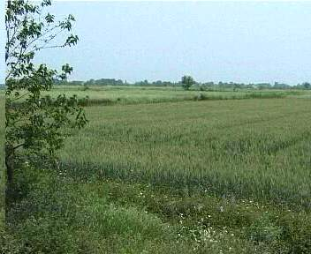

Slide 3
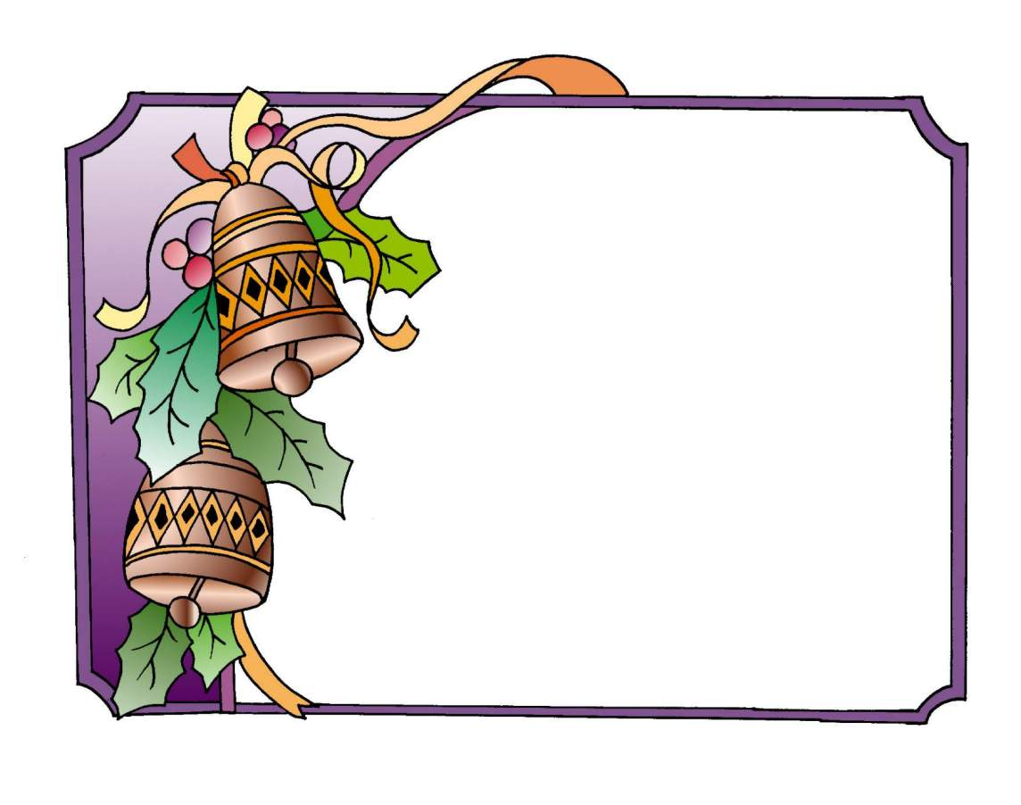
妈妈 怀里 编织
小猪 肚皮 撑圆了
野菊 野菜 旷野里
猫咪 馋嘴 乐坏了

Slide 4
曾是妈妈怀里
欢唱的黄鹂，
曾是爸爸背上
盛开的野菊。
．
．
．
．

Slide 5
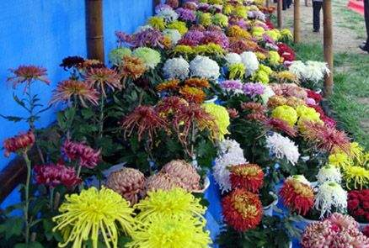
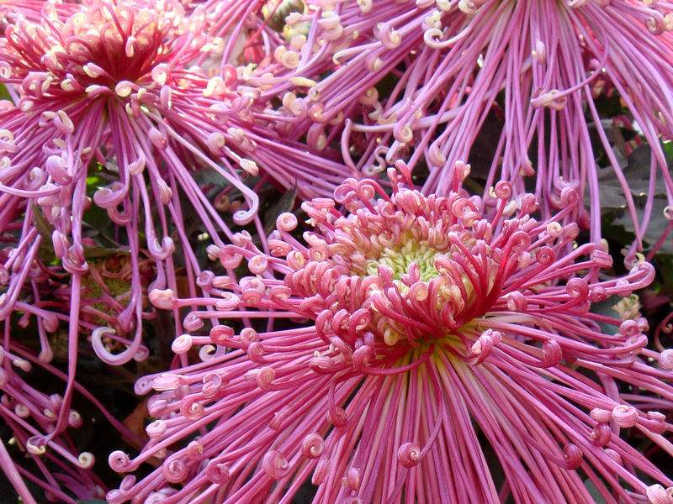
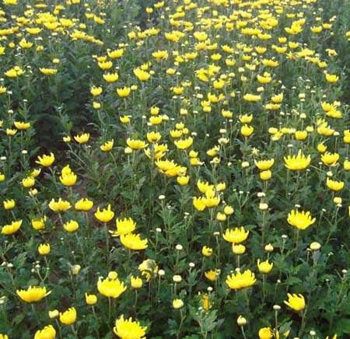
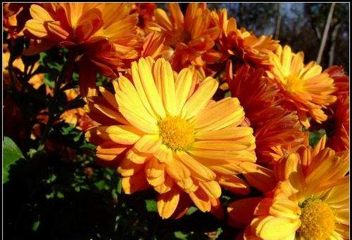

Slide 6
捉一只蝴蝶，
能编织美丽的故事。
含一片草叶，
能吹出动听的歌曲。
．
．
．
．

Slide 7
挖一篮野菜，
撑圆了小猪的肚皮。
逮一串小鱼，
乐坏了馋嘴的猫咪。
．
．
．
．
．

Slide 8
采一束野花，_________________。
拾一把稻穗，_________________。
割一篮青草，_________________。
捉几只蚂蚱，_________________。

Slide 9
哦，
乡下孩子，
生在阳光下，
长在旷野里。
．
．
．
．
．
．

Slide 10
乡下孩子是______________，
是______________。

